Slide 1


Môn Hoạt động trải nghiệm
Chủ đề 4
Truyền thống quê em

Slide 2



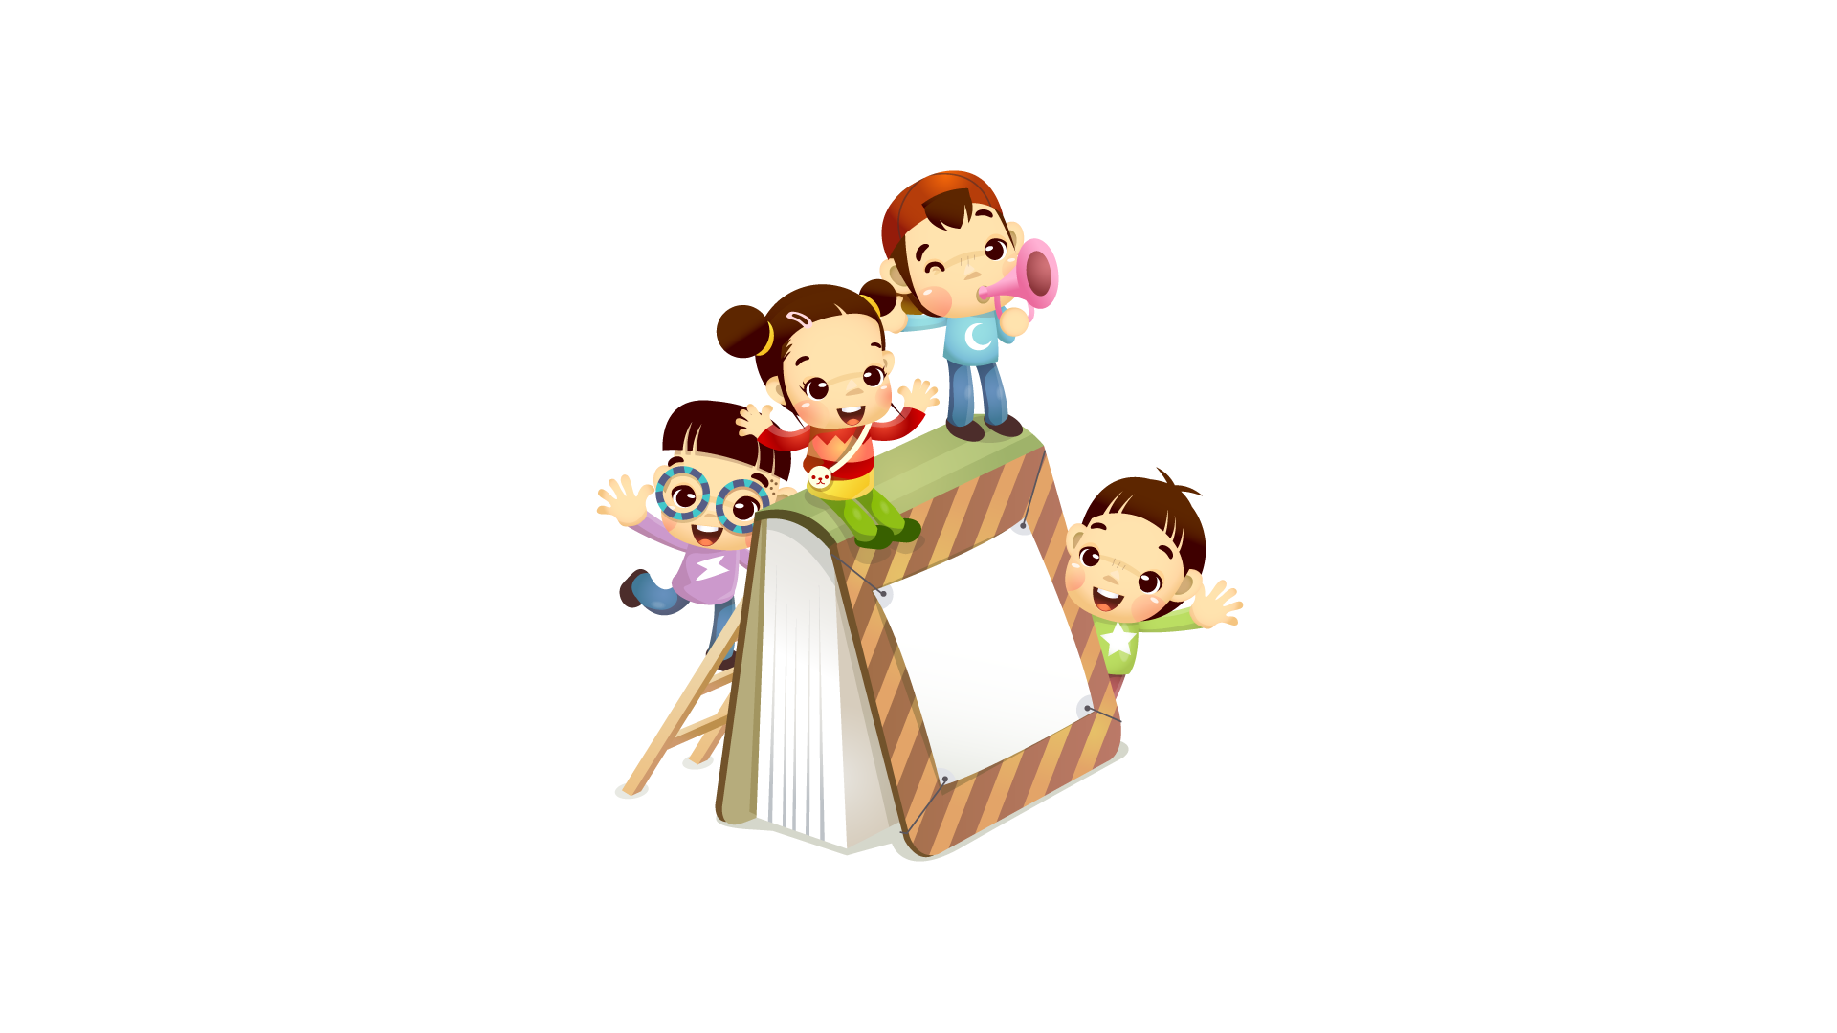
Hoạt động 5
Chia sẻ những việc làm để giúp đỡ người gặp hoàn cảnh khó khăn

Slide 3

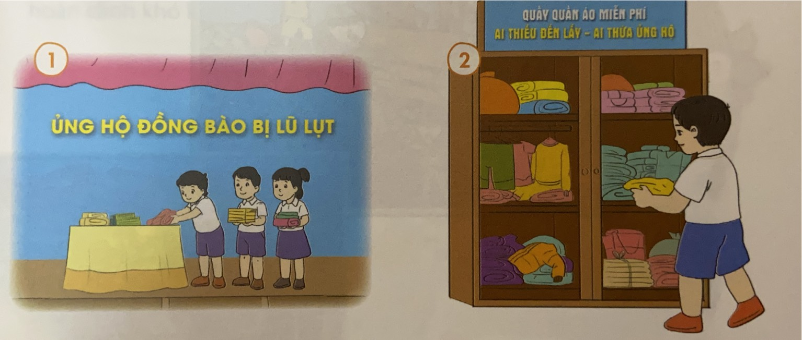
1. Trao đổi về việc em đã làm để giúp đỡ những người gặp hoàn cảnh khó khăn
- Những hoạt động nào ở trường mà em đã tham gia để giúp đỡ bạn bè gặp khó khăn ?
Thảo luận nhóm đôi
- Khi cùng các bạn tham gia giúp đỡ mọi người, em cảm thấy thế nào?

Slide 4
2. Những việc có thể tiếp tục làm để giúp đỡ những người gặp hoàn cảnh khó khăn
GV có thể cho HS thảo luận nhóm 4 trình bày lên bảng phụ, sau đó trình bày
-GV chốt ý

Slide 5
Hoạt động 6
Chia sẻ với người gặp hoàn cảnh khó khăn

Slide 6

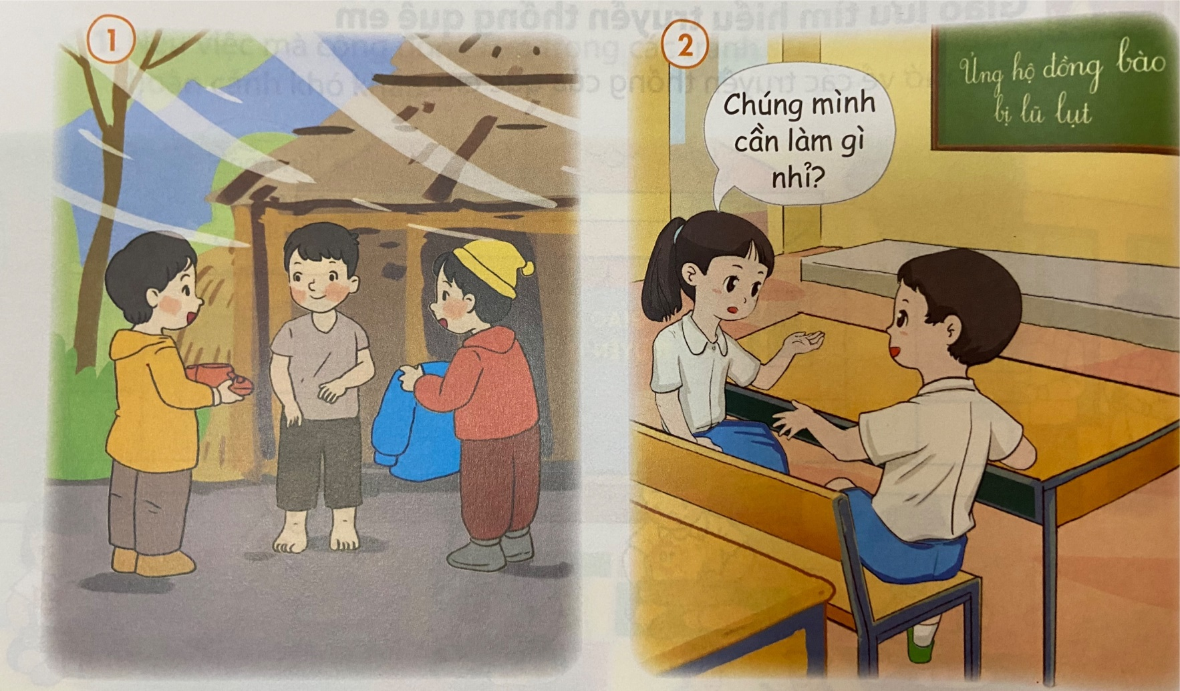
Sắm vai xử lí các tình huống theo tranh
-Các nhóm thảo luận sắm vai để xử lý tình huống
-2 nhóm dựng lại tình huống, các nhóm khác nhận xét về cách xử lý. Nhóm nào có cách xử lý khác.

Slide 7

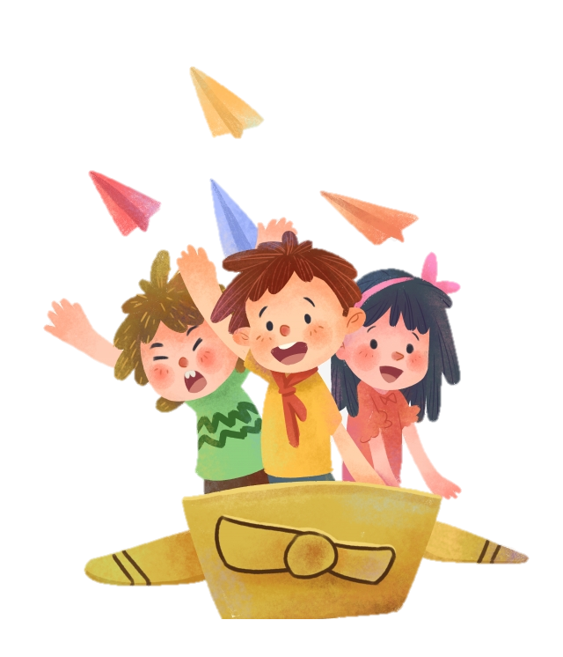
Chúng ta nên cư xử thể nào để thể hiện sự yêu thương, tôn trọng với những người có hoàn cảnh khó khăn ?
-Nói lời trân trọng
-Coi họ như bạn bè, người thân
-Thật lòng khi chia sẻ
-Cho đồ cần tế nhị và kèm theo động viên…

Slide 8
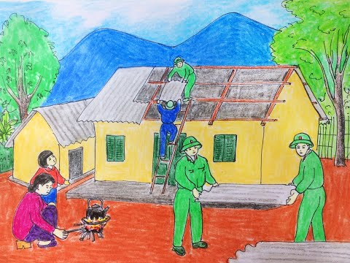
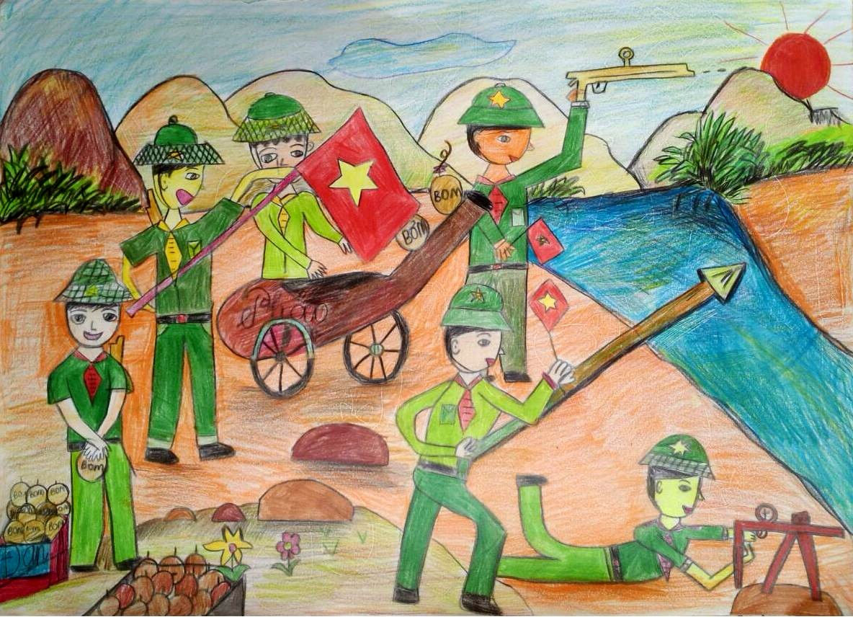
Vẽ tranh theo chủ đề “ Chú bộ đội bảo vệ quê hương”
- Kể tên các hoạt động bảo vệ quê hương của chú bộ đội mà em biết ?

Slide 9
- Vẽ về một dạng hoạt động mà em muốn thể hiện ?

Slide 10

Tiết học kết thúc
Chúc các thầy cô và các em khỏe

